Slide 1
урок русского языка
Сейчас мы проведём

Slide 2
« НЕ ПЕРОМ ПИШУТ, А УМОМ!»
Девиз урока:

Slide 3
Классная работа.
Девятнадцатое декабря.

Slide 4
Встреч. , ч.щ. , лыж. , ч.до, щ.ка.
.

Slide 5
Встреча, чаща, лыжи, чудо, щука.
.

Slide 6
Руч.а, ёлоч.а, яблоч.ый, реч.ой, ноч.ой
.

Slide 7
Ручка, ёлочка, яблочный, речной, ночной
.

Slide 8
Аня, Ира, Серёжа, Коля
.

Slide 9
П Ф К Т Ш С
Игра «Назови пару»
Б В Г Д Ж З

Slide 10
Проверка парных звонких и глухих согласных на конце слов.
Тема урока:

Slide 11
Сегодня мы должны научиться проверять парные звонкие и глухие согласные на конце слов.
Цель урока:

Slide 12
дубы – ду (б,
ряды – ря (д,
утюги – утю (г,
стрижи – стри (ж,
морозы – моро (з,
п)
т)
к)
ш)
с)

Slide 13
Работа с правилом стр. 98

Slide 14
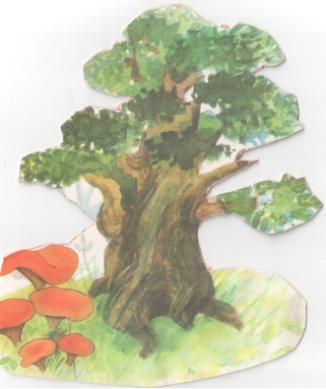
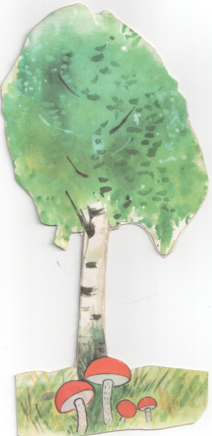
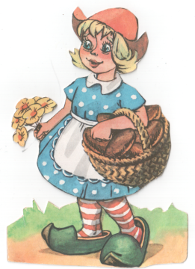
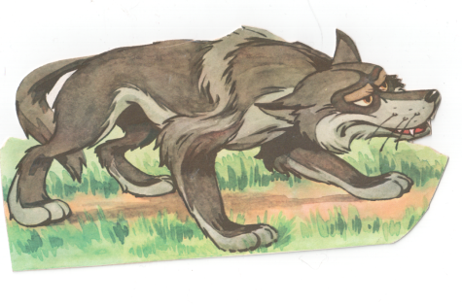

Slide 15
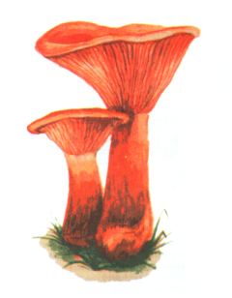
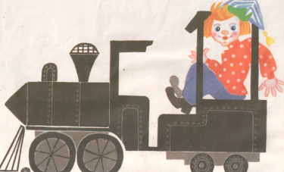
Загадки
Под сосною у дорожки
Кто стоит среди травы?
Ножка есть, но нет сапожка,
Шляпка есть – нет головы.
В поле лестница лежит,
Дом по лестнице бежит.
Гриб
Поезд

Slide 16
Берега зелёные, Вода красная, Рыбки чёрные.
.
Арбуз

Slide 17
зубы – глаза – рога – ножи – сады –

Slide 18
зубы – зу. глаза – гла. рога – ро. ножи – но. сады – са.

Slide 19
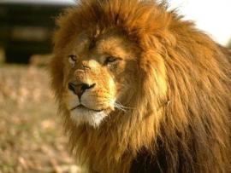
.

Slide 20
.

Slide 21
x x Толстый лёд сковал ручей.

Slide 22
Вот сугроб, там спит медведь.
сугроб, там, медведь, спит, вот.

Slide 23
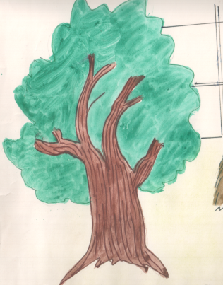
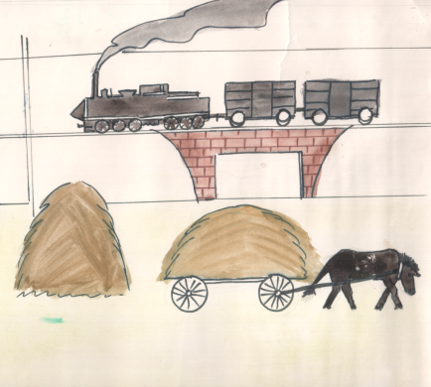
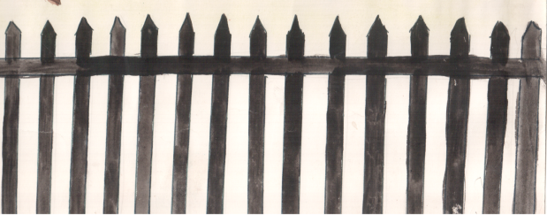
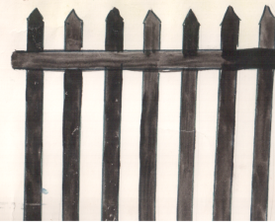

Slide 24
.
Стр. 99
N 171.

Slide 26
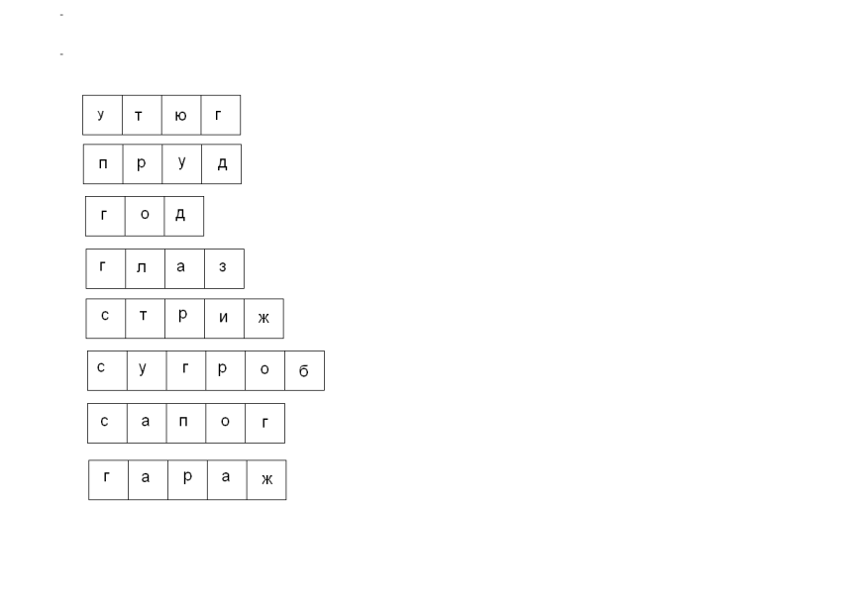

Slide 27
-Что нового узнали на уроке? -Как проверить парный согласный на конце слова? -Чем ещё занимались на уроке?
Итог урока:

Slide 28
Домашнее задание:
СТР. 98 ПРАВИЛО, СТР. 100 УПР. 172.

